Slide 1
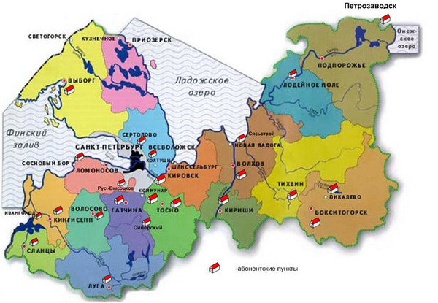
НАШ КРАЙ-ЛЕНИНГРАДСКАЯ ОБЛАСТЬ

Slide 2
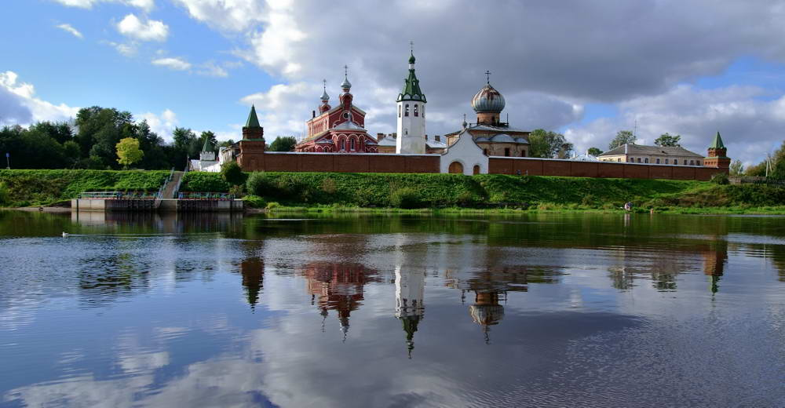
Название
В 1708 году по велению Петра I на северо-западе России, вокруг новой столицы, была образована губерния, названная Ингерманландской. Это была первая губерния страны, территория которой до этого делилась на земли. Уже через два года, в 1710 г., Ингерманландскую губернию переименовали в Санкт-Петербургскую. В 1914 году - в Петроградскую, а затем, в 1924 году - в Ленинградскую. В 1927 году эта территория стала называться Ленинградской областью. Когда в 1991 городу Ленинграду было возвращено историческое название, область решили не переименовывать, а оставить Ленинградской.
ПРОИСХОЖДЕНИЕ ЛЕНИНГРАДСКОЙОБЛАСТИ

Slide 3
ПОЛОЖЕНИЕ НА КАРТЕ
Ленинградская область расположена на северо-западе европейской части Российской Федерации, входит в северо-западный регион России. Область граничит с двумя государствами: Финляндской Республикой и Республикой Эстония, а также с пятью субъектами Российской Федерации: Республикой Карелия, Вологодской областью, Новгородской областью, Псковской областью и городом федерального значения Санкт-Петербургом.

Slide 4
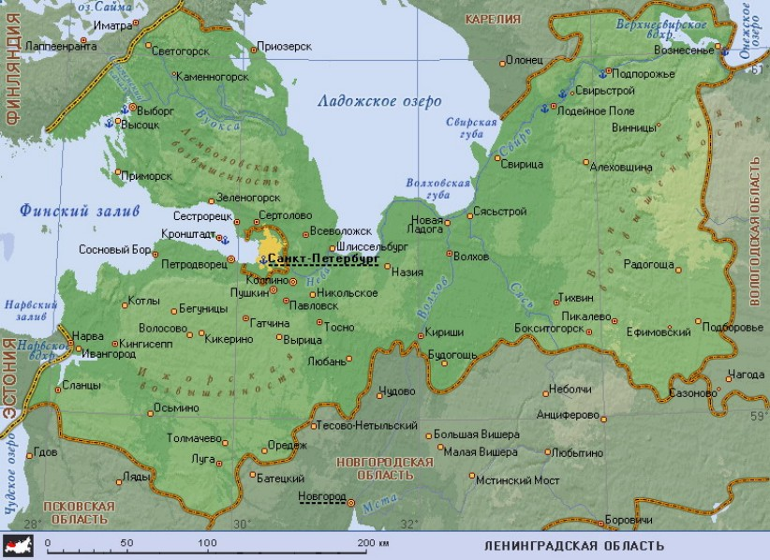

Slide 5
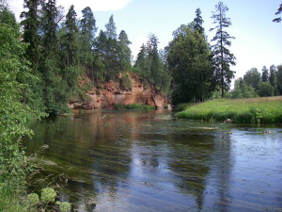
ОСОБЕННОСТИ ПРИРОДЫ
Климат Ленинградской области определяется наличием большого количества водных пространств, влиянием Балтийского моря. В целом климат переходный от континентального к морскому. С запада из Балтийского моря (и Атлантического океана) поступает влажный воздух умеренных широт. Зимой он более теплый и восполняет недостаток солнечного тепла. Летом массы воздушных потоков приносят дожди и прохладную погоду. Континентальный воздух приходит с востока, иногда с юга и юго-востока. Северные ветры приносят холодный арктический воздух со стороны Карского моря. Северо-западные ветры несут влажный морской воздух с Баренцова моря.

Slide 6
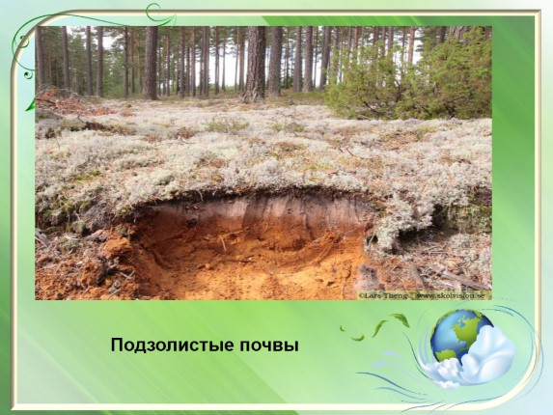
Основным типом почв в области являются подзолистые, бедные перегноем и отличающиеся значительной кислотностью почвы.

Slide 7
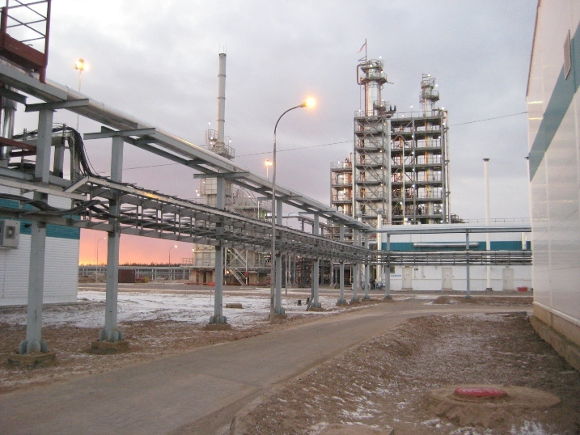
ОСОБЕННОСТИ ЭКОНОМИКИ
Примерно треть регионального продукта создается в промышленности – это больше, чем в среднем по России. Большая часть дохода в области создается в отраслях обрабатывающей промышленности и энергетике. На производство электроэнергии и жидкого топлива приходится свыше половины общего объема промышленной продукции региона. Анализ структуры занятости также обнаруживает более высокую концентрацию занятости в промышленности, чем в среднем по России

Slide 8
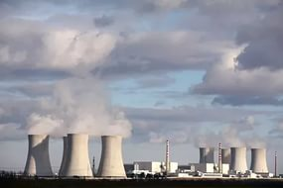
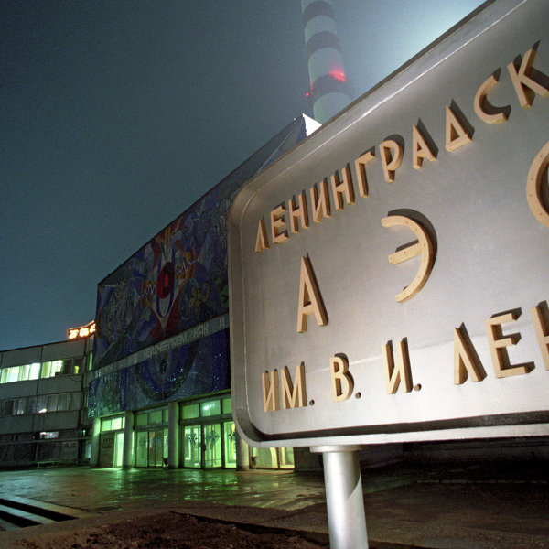
ЭКОЛОГИЧЕСКИЕ ПРОБЛЕМЫ
Главной экологической проблемой Ленинградской области, безусловно, является радиационное загрязнение.
И это неудивительно, ведь на территории области функционирует атомная электростанция, напоминают о себе следы Чернобыльской аварии, радиоактивные отходы складируются прямо на территории Соснового бора. Но это всего лишь второстепенные причины напряжённой радиационной обстановки в Ленинградской области.
Главная же таится в недрах земли, на которой когда-то Пётр Первый основал величественный город

Slide 9
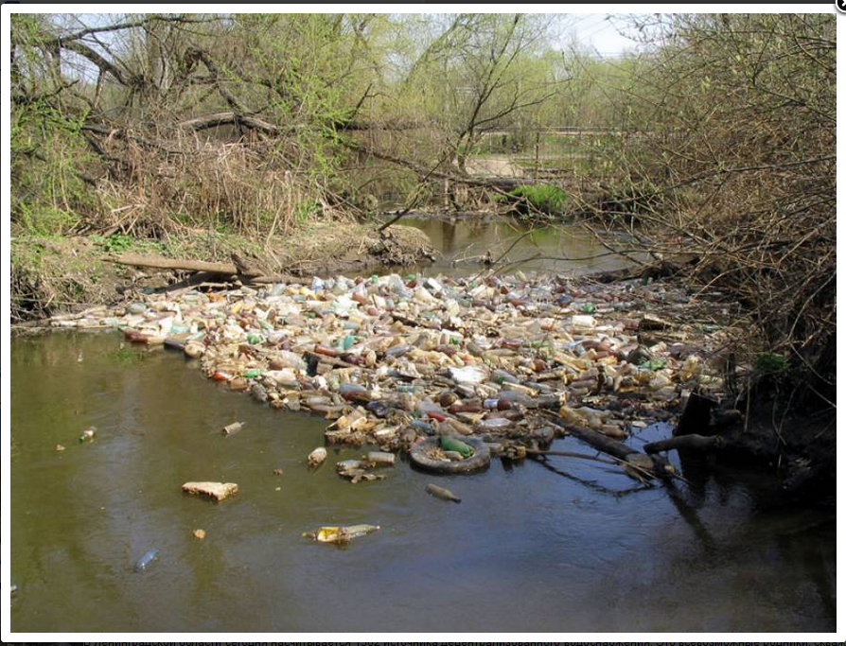
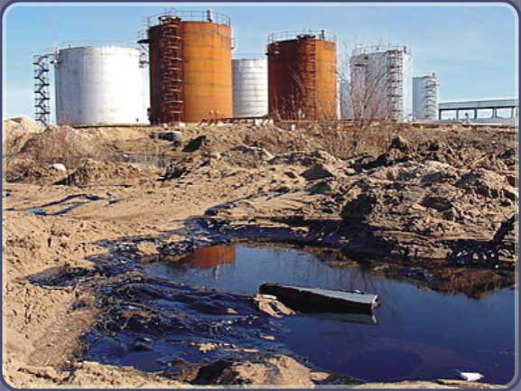
ОХРАНА ОКРУЖАЮЩЕЙ СРЕДЫ
ОХРАНА ОКРУЖАЮЩЕЙ СРЕДЫ
Основные проблемы окружающей среды:
проблемы охраны атмосферного воздуха;
проблемы охраны водных объектов;
проблемы охраны окружающей среды от загрязнения отходами;
проблема охраны почв и растительности

Slide 10

В Санкт-Петербурге и в Ленинградской области существует целый комплекс экологических проблем. Каждая из них имеет свои причины возникновения и свои особенности в путях решения. Но практика показывает, что из этого комплекса всегда выделяются наиболее острые проблемы, которые следует решать незамедлительно. С течением времени приоритеты меняются, иногда возникают новые, меняются и условия, в которых предстоит решать эти проблемы. Поэтому каждый временной отрезок длительностью примерно в 3 года характеризуется наличием своих особых приоритетов, которые выделяют на основе многостороннего анализа фактических данных и компетентного мнения специалистов.

Slide 11
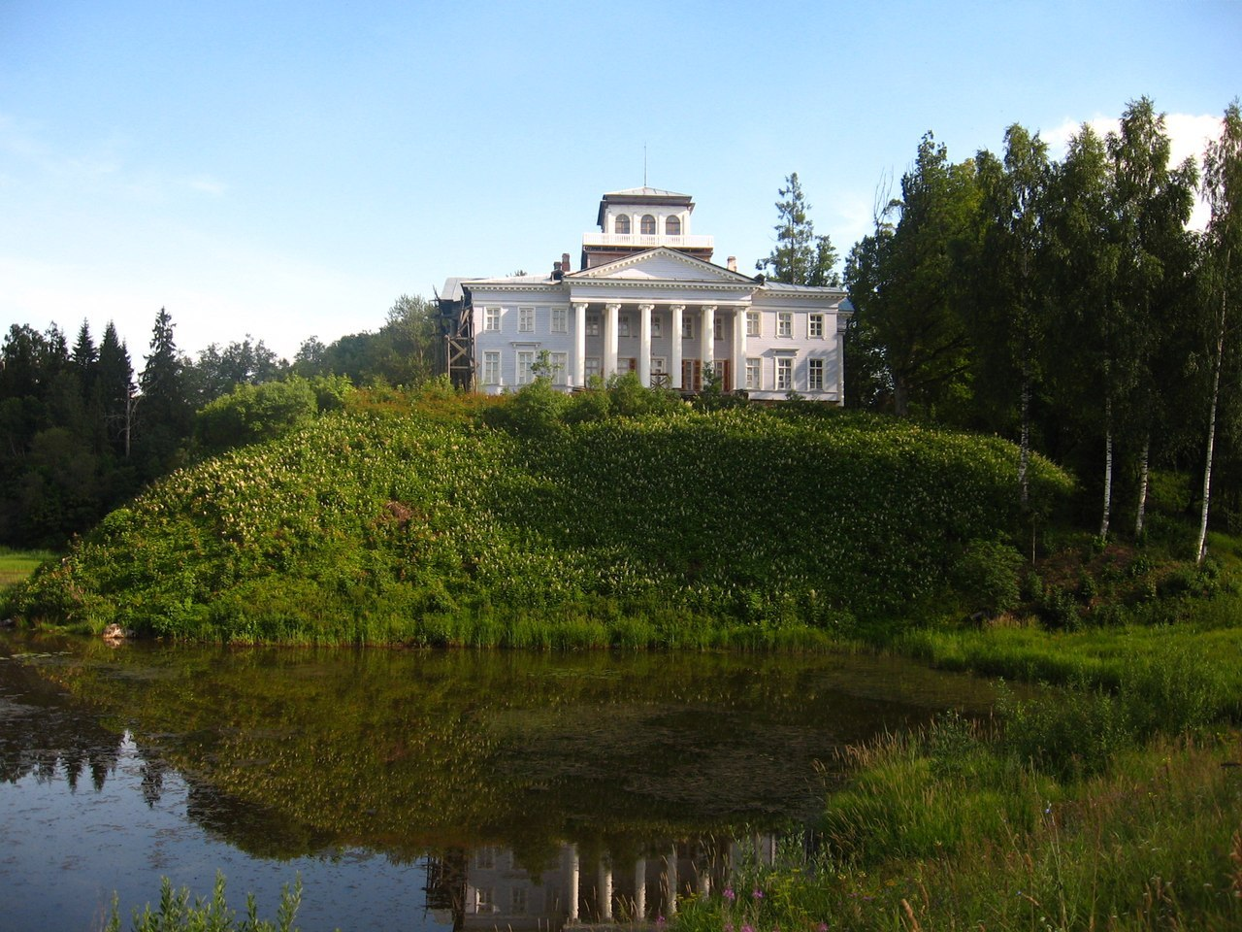
СПАСИБО ЗА ВНИМАНИЕ!

